Slide 1
The Blue Economy Will Bring Prosperity
স্বাগতম অর্থনীতির ক্লাসে
কোয়ান্টাম কসমো স্কুল ও কলেজ

Slide 2
বিসমিল্লাহহির রাহমানির রাহিম
”আর কেউ যখন তোমাদের সালাম দেয়, তখন তোমরা কমপক্ষে সে রকম অথবা তার চেয়েও বেশি সম্মানসহকারে সালামের জবাব দেবে। নিশ্চয়ই আল্লাহ সব বিষয়েই হিসাব গ্রহণকারী।
সূরা নিসা
হযরত মুহাম্মদ সাল্লাল্লাহু আলাইহে ওয়া সাল্লাম বলেছেন,
প্রতিটি কাজ তুমি সবচেয়ে ভালোভাবে করবে। এটাই আল্লাহর নির্দেশ। আল-হাদিস

Slide 3
বিসমিল্লাহহির রাহমানির রাহিম
পরিচিতি
মোঃ গোলাম মোস্তফা
এমএসএস (অর্থনীতি),
বিএসএস (অনার্স),
বিএ (ফাজিল),
এবং এলএল.বি
আলোচক (অর্থনীতি)
কোয়ান্টাম কসমো স্কুল ও কলেজ,
লামা, বান্দরবান।

Slide 4
আজকের আলোচ্য বিষয়
অর্থনীতি ২য় পত্র
স্বাগতম কোয়ান্টাম কসমো স্কুল ও কলেজ

Slide 5
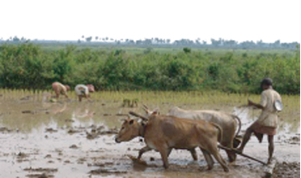
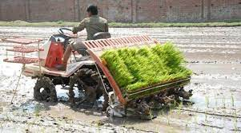
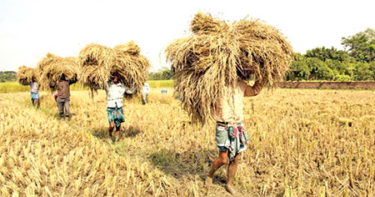
ছবিগুলো দেখো
বাংলাদেশের কৃষি

Slide 6
শিখনফল
কৃষির ধারনা ব্যাখ্যা করতে পারবে
1
কৃষির উপখাত সমূহ ব্যাখ্যা করতে পারবে
2
জিডিপি তে কৃষির উপখাত সমূহের অবদান বর্ননা করতে পারবে
3
অর্থনীতিতে কৃষির গুরুত্ব বিশ্লেষণ করতে পারবে
4

Slide 7
কৃষি মানুষের আদিম পেশা ।ল্যাটিন শব্দ ager এবং cultura থেকে ইংরেজি শব্দের উৎপত্তি হয়েছে। এক্ষেত্রে ager অর্থ ভূমি এবং cultura শব্দের অর্থ চাষ করা। তাই ভূমি চাষ করে ফসল উৎপাদন করাকে কৃষি বা Agriculture বলে।
ভূমিকর্ষণ, বীজবপন, পরিচর্যা, ফসল কর্তন থেকে শুরু করে উৎপাদিত পণ্য সংরক্ষণ ও বাজারজাতকরণ পর্যন্ত সব কিছুই কৃষির অন্তর্ভুক্ত।
এজন্য কৃষি উৎপাদন, বাছাইকরণ, বাজারজাতকরণ,শস্যবণ্টণ ও গুদামজাতকরণের সাথে সম্পর্কিত।
কৃষি কী?
BACK

Slide 8
কৃষির কাঠামো
১. খামারের আয়তন
৯. কৃষিবিমার প্রচলন
২. দারিদ্র্য প্রবণতা
১০. কৃষিপণ্যের ধরন
৩. জিডিপিতে অবদান
১১. কৃষিখাত ও উপখাত
৪. কৃষিতে শ্রমশক্তি
১২. খাদ্যশস্য উৎপাদন
৫. কৃষি পণ্য রপ্তানি
১৩. খাদ্যশস্য আমদানি
৬. কৃষি ব্যবস্থাপনা
১৪. বীজ উৎপাদন
৭. আধুনিক প্রযুক্তির প্রয়োগ
১৫. সেচ ব্যবস্থা
৮. কৃষক-সহায়তা
১৬. কৃষি ঋণ
BACK

Slide 9
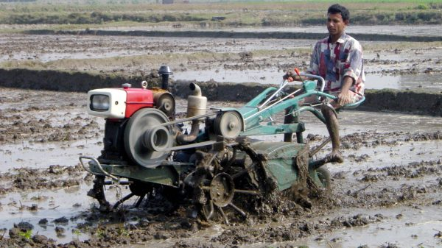
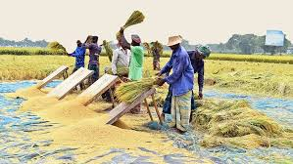
জমি চাষ
রোপণ
ধান মারাই করা

Slide 10
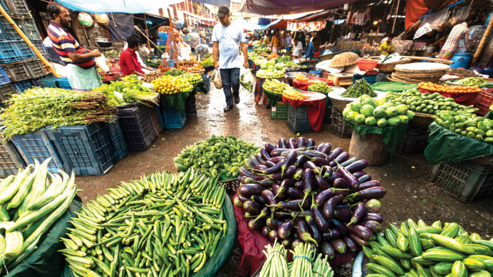
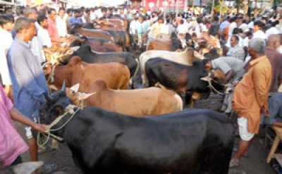
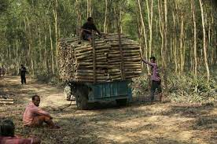
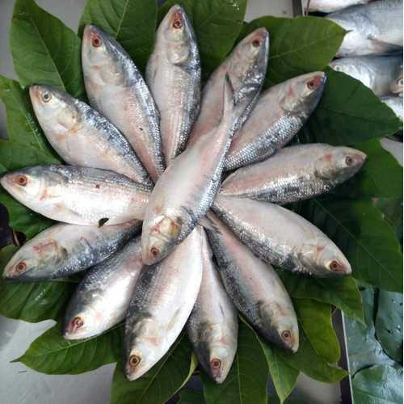
শস্য ও শাকসবজি
প্রাণি সম্পদ
বনজ সম্পদ
মৎস্য সম্পদ

Slide 11
কৃষির উপখাত
কৃষির উপখাত
শস্য ও শাক্স্বজি
বনজ সম্পদ
প্রাণি উপখাত
BACK

Slide 12
কৃষির উপখাত
শস্য ওশাক সবজি
ধান, গম, আলু, তেলবীজ , ফলমূল ,শাক সবজি ,ইক্ষু ,তামাক ,পাট ইত্যাদি
মৎস্য সম্পদ
অভ্যন্তরীণ মৎস্য ,সামুদ্রিক মৎস্য এবং মতস্যজাত দ্রব্য
বনজ সম্পদ
কাঠ ,জালানি কাঠ ,বাস ,বেত ,রাবার ,পাম তেল ,শন ও গোল পাতা
পশু সম্পদ
বিভিন্ন প্রাণী ও পাখিদের মাংস ,ডিম ,দুধ, চামড়া ,পালক ইত্যাদি

Slide 13
৪ টি উপখাতের সমন্বয়ে লেখচিত্র অঙ্কন করা যায়-
BACK

Slide 14
জিডিপি তে খাত ওয়ারই অবদান (কোটি টাকায় ) ২০১৭- ২০১৮

Slide 15
জিডিপি তে খাত ওয়ারি প্রবৃদ্ধির হার
২০১৭-২০১৮
০.৯৮
শস্য ওশাক সবজি
৩.৪০
প্রাণী সম্পদ
৫.৫১
বনজ সম্পদ
৬ .৩০
মৎস্য সম্পদ

Slide 16
বাংলাদেশের অর্থনীতিতে কৃষির গুরুত্ব
জাতীয় আয়ের প্রধান উৎস
প্রধান পেশা
ব্যবসা বাণিজ্যের প্রসার
কর্ম সংস্থান
সরকারি রাজস্ব
খাদ্য সরবরাহের প্রধান উৎস
বেকার সমস্যার সমাধান
শিল্পের কাঁচামাল
শিক্ষার উন্নতি
বৈদেশিক মুদ্রা অর্জন
জালানির প্রধান উৎস
জীবন যাত্রার মান উন্নয়ন
অবকাঠামোগত উন্নয়ন
ক্ষুদ্র শিল্পের উন্নতি
আয়ের বৈষম্য হ্রাস
কৃষি নির্ভর শিল্পের উন্নতি
BACK

Slide 17
একক কাজ
কৃষির উপখাত গুলো কি কি ?

Slide 18
দলীয় কাজ
বাংলাদেশের অর্থনীতিতে মৎস্য খাতের অবদান র্ব্যাখ্যা কর

Slide 19
বাড়ির কাজ
কৃষির উপখাত সমূহের ব্যাখ্যা কর ?

Slide 20
রেফারেন্স বই

Slide 21
আল্লাহ্ হাফেজ

